Slide 1

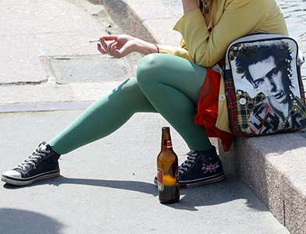
Алкоголь и дети несовместимы!
Под воздействием алкоголя люди утрачивают чувство ответственности перед обществом, совершают правонарушения. Отсюда и драки среди подростков, и самоубийства, и многие другие трагедии. Детям необходимо разъяснять, что алкоголь, содержащийся в водке, ничем не отличается от алкоголя, содержащегося в пиве или вине. Поэтому законом пиво отнесено к алкогольной продукции.
Среди молодежи бытует ложное мнение о том, что употребление спиртных напитков – показатель самостоятельности, силы и мужества. Даже если ваш ребенок никогда не пил спиртного, а праздник решил «отметить», расскажите ему, что алкоголь оказывает разрушающее действие на все системы и органы человека.

Slide 2


Хотелось, чтобы наше подрастающее поколение росло здоровым, как физически, так и морально.

Slide 3
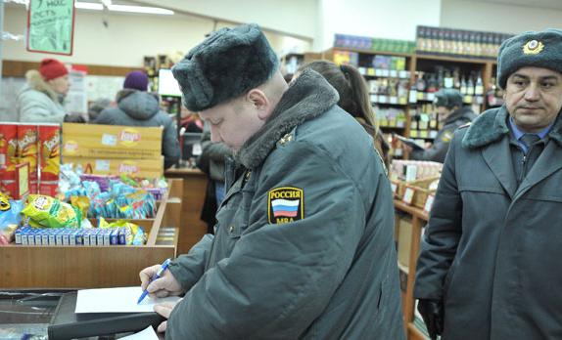
Продажа алкоголя (в том числе пива и пивных напитков) несовершеннолетним запрещена статьей 16 Федерального Закона от 22.11.1995 № 171-ФЗ «О государственном регулировании производства и оборота этилового спирта, алкогольной и спиртосодержащей продукции и об ограничении потребления (распития) алкогольной продукции».

Slide 4

Гражданским кодексом Российской Федерации установлено, что гражданин становится совершеннолетним по достижении восемнадцатилетнего возраста.
В случае возникновения у продавца сомнения в достижении покупателем совершеннолетия, продавец вправе потребовать у этого покупателя документ, удостоверяющий личность и позволяющий установить возраст этого покупателя.

Slide 5


Ответственность за продажу алкоголя несовершеннолетним установлена частью 2.1 статьи 14.16 Кодекса Российской Федерации об административных правонарушениях.
Административный штраф за розничную продажу алкогольной продукции несовершеннолетним составляет: для организаций от 300 тыс. до 500 тыс. рублей, для должностных лиц и индивидуальных предпринимателей – от 100 тыс. до 200 тыс. рублей, и для граждан от 30 тыс. до 50 тыс. рублей (часть 2.1 статьи 14.16 КоАП РФ).
Кроме этого, за продажу алкогольной продукции несовершеннолетним предусмотрено аннулирование лицензии во внесудебном порядке.

Slide 6
Комитет по лицензированию Томской области
обращается ко всем, кто не равнодушен к своим детям!
Если Вы увидели, что ребенку продали спиртное:
1.Потребуйте жалобную книгу и сделайте запись:
«Я стал очевидцем продажи алкоголя несовершеннолетнему»;
2. Позвоните по телефону «Горячей линии», организованной в Комитете по лицензированию Томской области:
52-71-03; 52-81-21

